Slide 1
История пожарной охраны

Slide 2
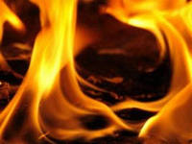
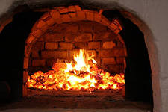
Огонь друг? Огонь враг?
Люди давно приручили огонь, научились управлять им.
Огонь завораживает.
На него можно смотреть часами.

Slide 3
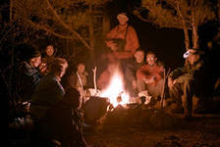
Огонь поможет приготовить
еду.
Огонь согреет и
соберет друзей.

Slide 4
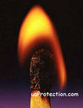
Значит, огонь ДРУГ!
НО…
Знаете ли вы, что может натворить всего лишь одна непотушенная спичка?

Slide 5
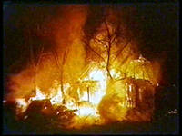
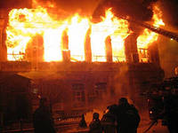

Slide 6
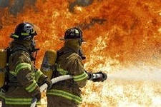
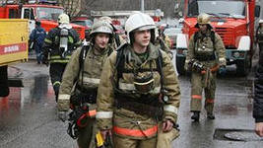
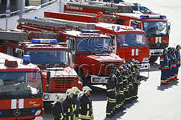

Slide 7
30 апреля – день рождения пожарной службы

Slide 8
НАБАТНЫЙ КОЛОКОЛ

Slide 9
За первые 4,5 века своего существования Москва выгорала дотла 13 раз

Slide 10
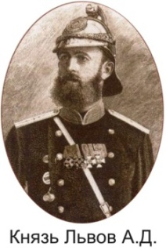
Граф Александр Дмитриевич
Шереметьев
Князь Александр Дмитриевич
Львов

Slide 11
Указ Александра I от 31 мая 1804 года
Этим Указом все жители города освобождались от явки на пожар.
Одновременно предлагалось «для отправления ночной стражи и содержания пожарных служителей составить особенную из отставных солдат, к фронтовой службе неспособных, команду».

Slide 12
ПРОФЕССИОНАЛЬНЫЕ ПОЖАРНЫЕ

Slide 13
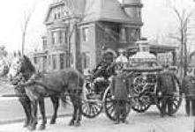
Первые пожарные
и первая пожарная часть

Slide 14
Во главе каждой части стоял брандмейстер

Slide 15
Первый пожарный автомобиль

Slide 16
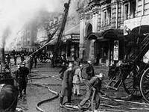
В профессиональной пожарной охране сложились славные боевые традиции:
любовь к своей профессии;
проявление отваги, мужества, самоотверженности при выполнении служебного долга.
Тот, кто поступал в пожарную часть, оставался в ней на долгие годы.

Slide 17
За успехи в деле тушения пожаров в
1923 году пожарная охрана Москвы
была награждена орденом
Трудового Красного знамени

Slide 18
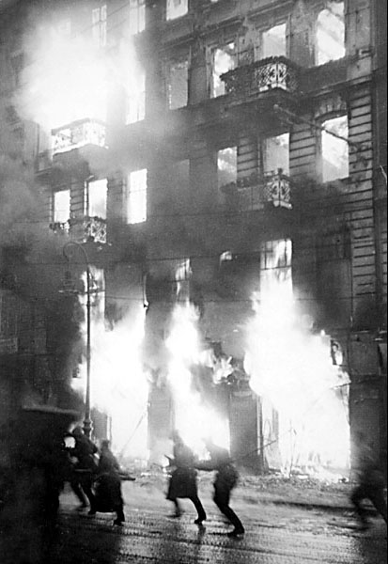
В годы Великой Отечественной войны
С начала Великой Отечественной войны пожарные столицы , выполняя свой долг, внесли достойный вклад в оборону города.
Противник старался поджечь Москву с воздуха. Воины – пожарные, при активной поддержки москвичей, свели на нет усилия немецких летчиков. Битва шла за каждый дом.

Slide 19
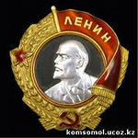
В 1947 году
Московская ордена Трудового Красного Знамени пожарная охрана была награждена орденом Ленина.

Slide 20
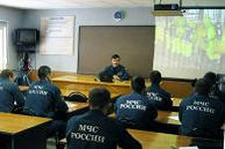
Слушатели курсов

Slide 21
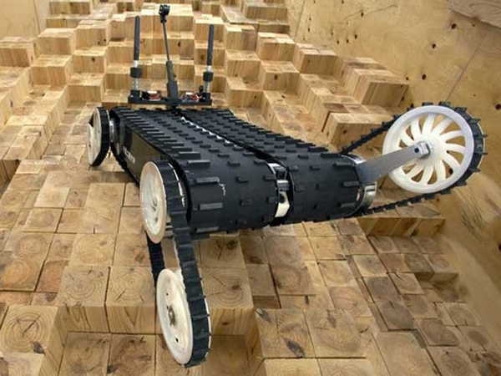
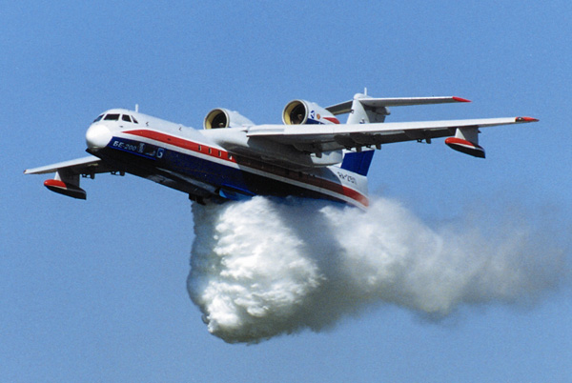
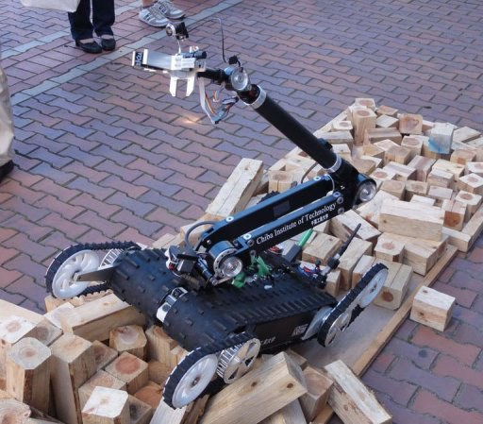
Пожарная спецтехника

Slide 22
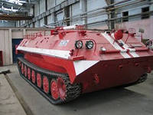
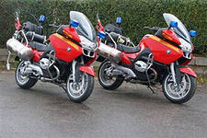
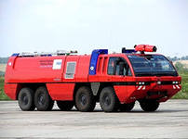
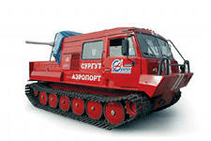

Slide 23
Самый большой спасательный вертолет

Slide 24
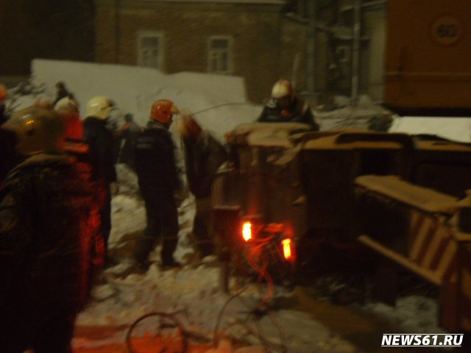
Для извлечения пострадавших из-под обломков используется малогабаритная техника
Работы по спасению людей
не прекращаются ни днем, ни ночью.

Slide 25
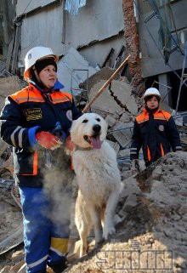
На помощь спасательным службам приходят собаки

Slide 26
Сегодня Государственная противопожарная служба – это мощня оперативная служба в составе МЧС России

Slide 27
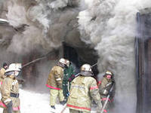
Опасна и трудна работа пожарного:
в кромешной темноте;
в дыму…

Slide 28
Но ты должен знать!
Нельзя трогать спички и зажигалки и играть с ними.
Нельзя без разрешения взрослых включать электронагревательные приборы и газовую плиту.
Нельзя разводить костры и играть около них.
Если случился пожар, надо немедленно сообщить взрослым и позвонить в службу 01

